Slide 1
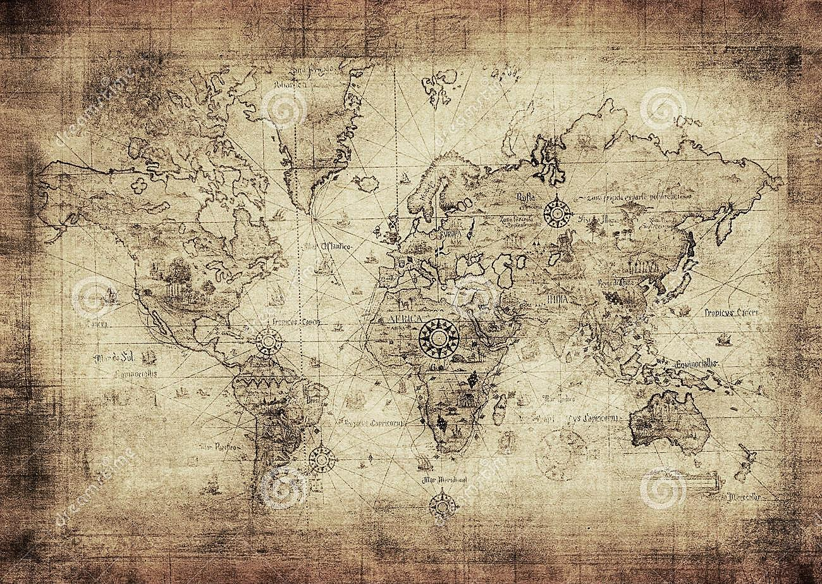
ОСМАНСКАЯ ИМПЕРИЯ

Slide 2
Османская империя – одно из названий султанской Турции. Оно происходит от имени султана Османа, основателя династии Османов. Османская империя существовала с 1299 по 1923 годы и ее история насчитывает не одну сотню лет.
В 1299 г. Осман создал независимое государство на основе собственных владений, присоединяя к ним область за областью.
Осман

Slide 3
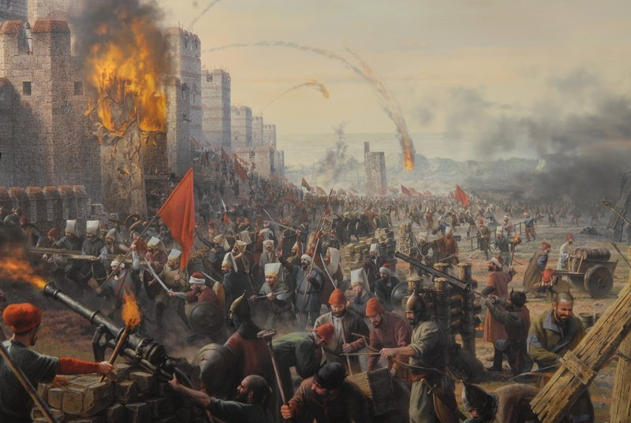
Эпоха могущества Османской империи продолжалась более 150 лет.
В 1453 г. султан Мехмед II завоевал Константинополь, столицу Византии. Город становится столицей османов (турецкое
название –
Истамбул, в русской традиции – Стамбул.)

Slide 4
Сулейман I Великолепный
Период 1520–1566 гг. -(правление Сулеймана I Великолепного) считается вершиной внутреннего и внешнего могущества Османской империи.

Slide 5
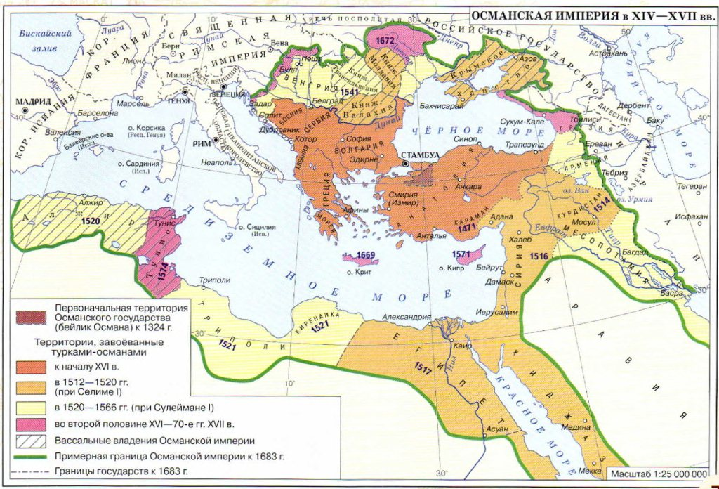
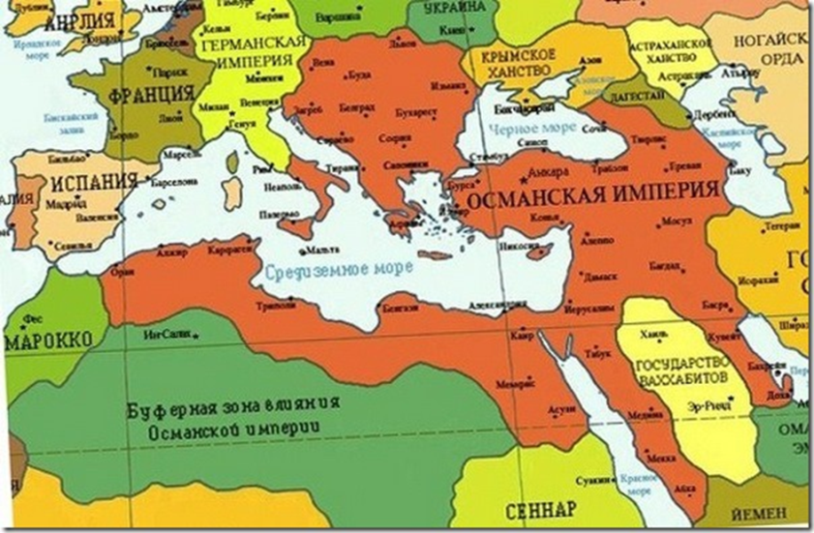
К XVI в. под властью султанов оказались полуостров Малая Азия (территория современной Турции) и большая часть Балканского полуострова. Следующие столетия империя ведет завоевательные войны на трех континентах: в Европе, Азии и Африке.

Slide 6
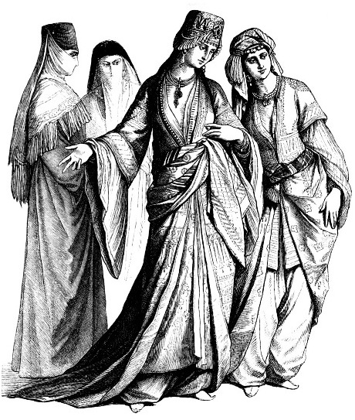
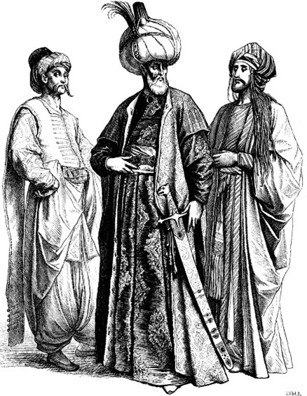
Османская империя возглавлялась султаном. Султан – правитель, которому принадлежит высшая политическая, военная и религиозная власть. Таким образом, судьба страны во многом зависела от личных качеств того или иного правителя.
Османская империя была многонациональным государством. Население исповедовало ислам (большая часть), христианство и иудаизм. Немусульмане считались подданными империи, но не имели тех прав, которые имели мусульмане.

Slide 7
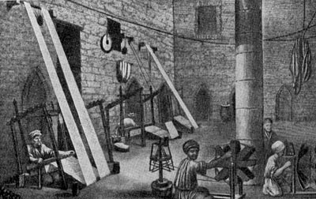
Положение немусульман, было определено исламским законом (шариатом), который позволял представителям других народов и вероисповеданий жить на территории империи, придерживаться своих верований, но обязывал уплачивать подушную подать как подданных, стоявших на ступень ниже, чем все мусульмане.

Slide 8
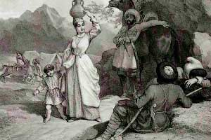
Все представители иных религий должны были отличаться по внешнему виду, носить другую одежду, воздерживаясь от ярких цветов в ней. Коран запрещал немусульманину жениться на девушке-мусульманке, а на суде в решении любых вопросов и споров приоритет отдавался мусульманам.
Такое положение дел сохранялось до 1839 г., когда все подданные империи согласно принятому закону во время начавшегося периода реформ (танзимата) получили равные права.

Slide 9
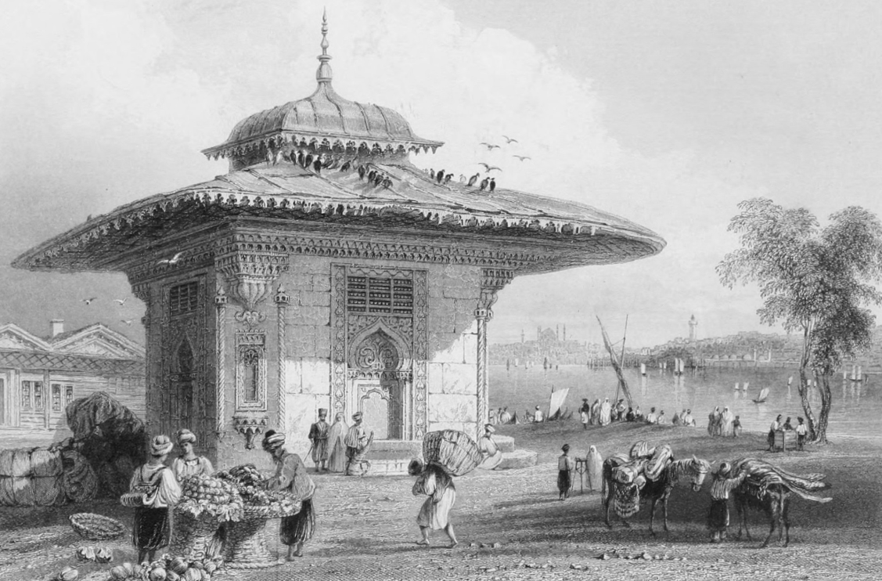
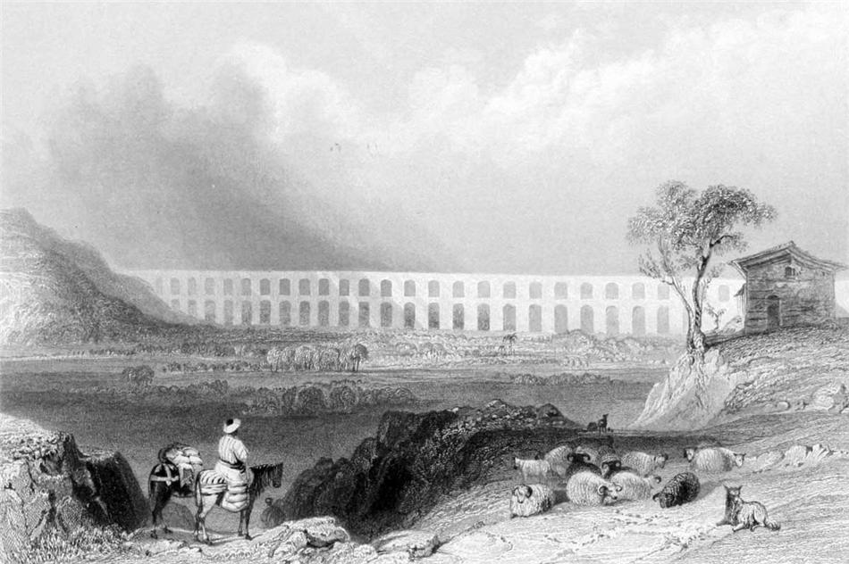
Главную роль в экономике огромной империи играли сельское хозяйство, земледелие и животноводство.
Казна государства постоянно пополнялась за счет военной добычи и налогов, а также в результате развития торговли.

Slide 10
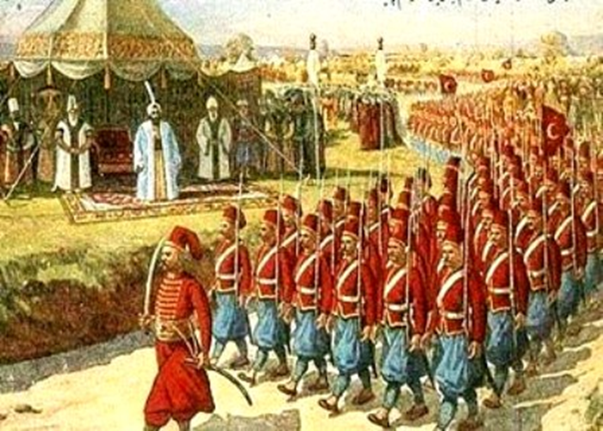
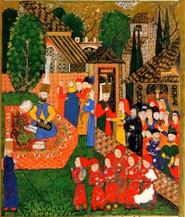
Общественный строй Османской империи был полностью подчинен военной дисциплине. Костяк армии составляли янычары – регулярная пехота,
сформированная из христианских детей.
Мальчиков забирали у семьи, обращали в ислам и
давали суровое военное воспитание.
Янычары были оплотом султанов, занимали важные должности.

Slide 11
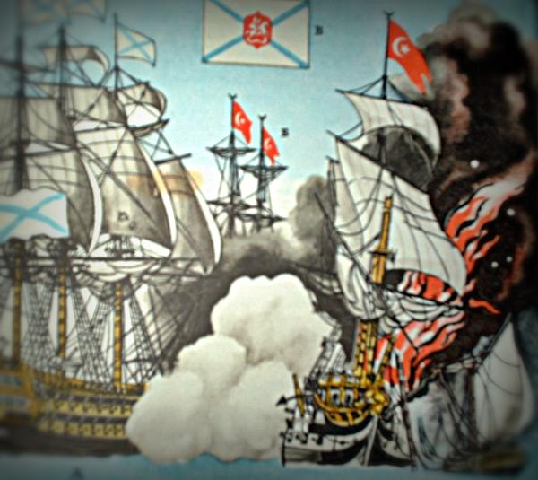
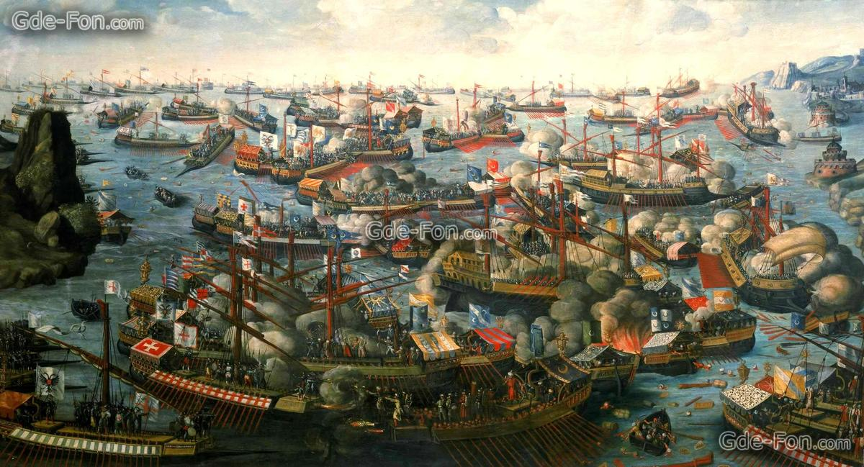
В XVI в. дополнительно к сухопутной армии султан создал на Средиземном море большой современный флот, который главным образом состоял из больших галер, фрегатов, галиотов и гребных лодок. С 1682 г. произошел переход от парусных кораблей к весельным. Гребцами на флоте служили как военнопленные, так и преступники.

Slide 12
XVI–XVII вв. были временем политического, экономического и культурного расцвета Османской империи. Раскинувшись на трех континентах, империя непрерывно расширяла свои владения с XIV в. и вплоть до поражения под Веной в 1683 г.
В конце 16 века завоевания прекратились. Армия стала распадаться, т.к. воины превратили свои участки в наследственное владение и уклонялись от службы. Казна истощилась. Османы стали терять приобретенные ранее территории. Начался упадок Османской империи.

Slide 13
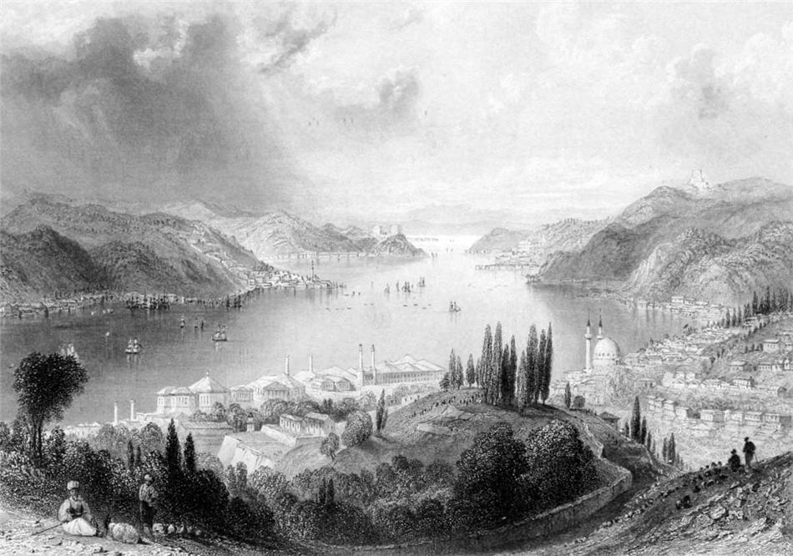
Спасибо за внимание!

